Slide 1




Özfür Yazılım Felsefesi ve Temel Kavramlar
20 TEMMUZ 2018
Bolu Abant İzzet Baysal Üniversitesi
Eğitmenler:
1.Hafta
Artur MEHMET
Selin AKBUĞA
2.Hafta
Ali Orhun AKKİRMAN
Duygu ÖLMEZ

Slide 2

Yazılımın Özgürlüğü Kavramı?
Yazılım kullanıcısının, yazılım üzerinde dağıtma, değiştirme, inceleme gibi haklara sahip olduğu yazılımdır.
Özgürlük 0 - İstenen her amaca uygun olarak uygulamayı çalıştırabilmek,
Özgürlük 1 - Programın çalışmasını inceleyebilmek ve kendi ihtiyaçlarna uygun biçimde değiştirebilmek,
Özgürlük 2 - Programın kopyalarını dağıtabilmek,
Özgürlük 3 - Program geliştirebilmek ve bu geliştirmeleri halka açarak tüm camianın faydalanabilmesini sağlamak.
Bir yazılım, eğer yazılımın kullanıcıları bu özgürlüklere sahipse özgür yazılımdır. Yani, kopyalarını değiştirerek ya da değiştirmeden, ücretli ya da ücretsiz, herhangi birine dağıtmaya serbest olmalısınız. Bu anlamda özgür olmak demek, tüm bunları yapmak için izin istemek zorunda olmamanız demektir.

Slide 3
Yazılım Lisansları
Özgür yazılımların tek çeşit lisansı yok
Farklı kullanımlara özelleşmiş çeşitli lisanslar var
Çoğu lisans aslında birbirinine çok benzer
GPL: (Genel Kamu Lisansı)
Özgür yazılımların %66'sı tarafından tercih ediliyor.
Yazılımın özgür olmasının yanı sıra, özgürlüğünü sürdürmesini de garanti altına alır.
LGPL: (Kısıtlı Genel Kamu Lisansı)
GPL'den farklı olarak, yazılımın özgür olmayan yazılımlar tarafından da kullanılabilmesine olanak tanıyor.
Apache Lisansı
GPL'e ek olarak, patentlere yönelik belirli kısıtlamalar içeriyor.
Ve daha bir çok Lisans bulunmakta
https://www.gnu.org/licenses/license-list.html
http://ozgurlisanslar.org.tr/

Slide 4
Özgür yazılım vs. Açık Kaynak
Açık kaynak kodlu bir yazılım, özgür olmayabilir.
Özgür bir yazılım, açık kaynak kodludur.
Açık kaynak
  Teknik avantajlara odaklanır. Yazılımı açık kaynak olarak geliştirmek teknik olarak daha başarılı bir model olduğu için tercih edilir.
Özgür yazılım
  Teknik avantajların yanı sıra işin toplumsal boyutunu ve "özgürlük" kavramını da ele alır.

Slide 5
Başlıca Ö/AKK yazılım projelerine örnek olarak
GNU/Linux işletim sistemi,
Mozilla Firefox ağ tarayıcısı,
Apache ağ sunucusu,
Samba dosya paylaşım sunucusu,
MySQL ve PostgreSQL veritabanı sunucuları,
GNOME ve KDE masaüstü ortamları,
GIMP grafik düzenleme yazılımı,
PHP, Perl ve Python programlama dilleri,
BIND alan adı sunucusu,
Sendmail e-posta sunucusu (zimbra),
Mozilla Thunderbird e-posta istemcisi,
LibreOffice
Mozilla Firefox ve Thunderbird, Python, LibreOffice gibi çok sayıda Ö/AKK yazılımın
aynı zamanda Microsoft Windows gibi özel mülk işletim sistemlerinde
de çalıştırılabilen sürümleri bulunmaktadır. Bu durum Ö/AKK
yazılımın kullanıcılar arasında bir ayrımcılık yapmadığını ve özel mülk
yazılım kullanıcılarını dışlamadığını açık bir biçimde göstermektedir.
Ö/AKK- Özgür ve Açık Kaynak Kod

Slide 6
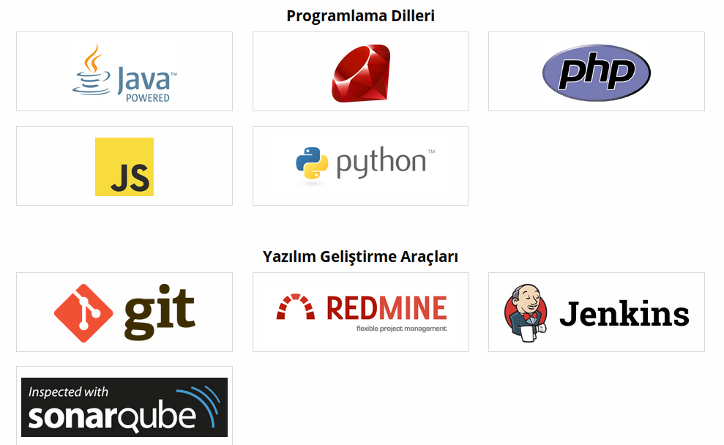
Programlama Dilleri ve Araçları

Slide 7
Programlama Dilleri ve Araçları
Java
Java programlama dili 1995 yılında, geliştirilen bir uygulamanın üzerinde uğraşılmadan farklı platformlarda çalışabilmesini ve yazılımcıların hata yapma ihtimalini azaltma amaçlarıyla geliştirilmiş, günümüzde ise en yaygın kullanılan programlama dillerinin başında gelmektedir. Mobil cihazlardan masaüstüne, sunuculardan özel geliştirilmiş cihazlara kadar bir çok farklı platformda ve işletim sisteminde çalışabilen java uygulamaları, günümüzde özellikle "kurumsal uygulamalar" için en çok tercih edilen programlama dilidir.
Ruby
İlk ortaya 1995 yılı civarında çıkmış olmasına rağmen 2000'ler sonlarına doğru popüler olan bir programla dilidir. Dinamik bir dil olması nedeniyle özellikle Web uygulamaları geliştirilmesi sırasında tercih edilen, oturmuş ve yaygın kullanılan bir dildir.
PHP
Web uygulamaları ve sayfaları için ilk kullanılan programlama dillerinden biridir. Hedefi web sayfalarının daha kolay yazılmasını sağlamak olan PHP, günümüzde özellikle web sayfaları ve uygulamaları için en çok tercih edilen programlama dili olma özelliğini korumaktadır.
JavaScript
Tarayıcılar içinde çalışmak üzere geliştirilmiş bir betik dili olan JavaScript'in ( asıl adı EcmaScript ) zaman içinde gelişmesi ile günümüzde sunucu tarafında da kullanılmak üzere evrimleşmiştir. Özellikle Node.JS ve veri tabanlarının desteği nedeniyle, hızlı web servisleri geliştirmek için tercih edilen bir dil olmuştur.
Python
Genel amaçlı dinamik bir dil olan Python, güçlü matematik kütüphaneleri ile akademik çalışmalarda en çok tercih edilen dillerden biri olmasının yanı sıra, işletim sistemi bileşenleri ve web uygulamaları için de yaygın olarak kullanılmaktadır.

Slide 8
Programlama Dilleri ve Araçları
Git
Günümüzde yazılan bir uygulamanın sürüm takibi yazılım geliştirme sürecinin en önemli parçasını oluşturmaktadır. Bu noktada dağıtık bir sürüm takip sistemi olan git ve web tabanlı sunucu ortamı sağlayan GitLab yazılım geliştirme sürecinin en önemli aracı olmaktadır.
RedMine
Yazılım geliştirme sürecini takip etmek için bir çok araç ve yöntem bulunmaktadır. Bunların içinde iş takibi, ekip çalışması için büyük önem taşımaktadır. RedMine web tabanlı bir araç olarak bu konuda rüştünü ispatlamış yaygın kullanılan bir yazılımdır.
Jenkins
Her ne kadar derleme kavramı programlama dillerine ait olarak görünse de uygulama kodlarının sadece makine diline çevrilmesi değil, uygulamanın yüklenmeye hazır paket haline getirilmesini de kapsar. Bu işlemin parçaları içinde testlerin çalıştırılması, statik kod analizi yapılması, hatta test ortamlarına uygulamanın yüklenmesine kadar bir çok işlevi yerine getirebilen Jenkins günümüzde en yaygın kullanılan düzenli derleme aracı konumundadır.
SonarQube
Kod kalitesi ve uygulamanın sürdürülebilir olması açısından, yazılım ekibinin belirlenmiş yazım kurallarına uyması gerekmektedir. SonarCube ile bu yazım kuralları otomatik denetlenmekte ve uygunsuz durumlar önerilerle birlikte raporlanmaktadır.

Slide 9
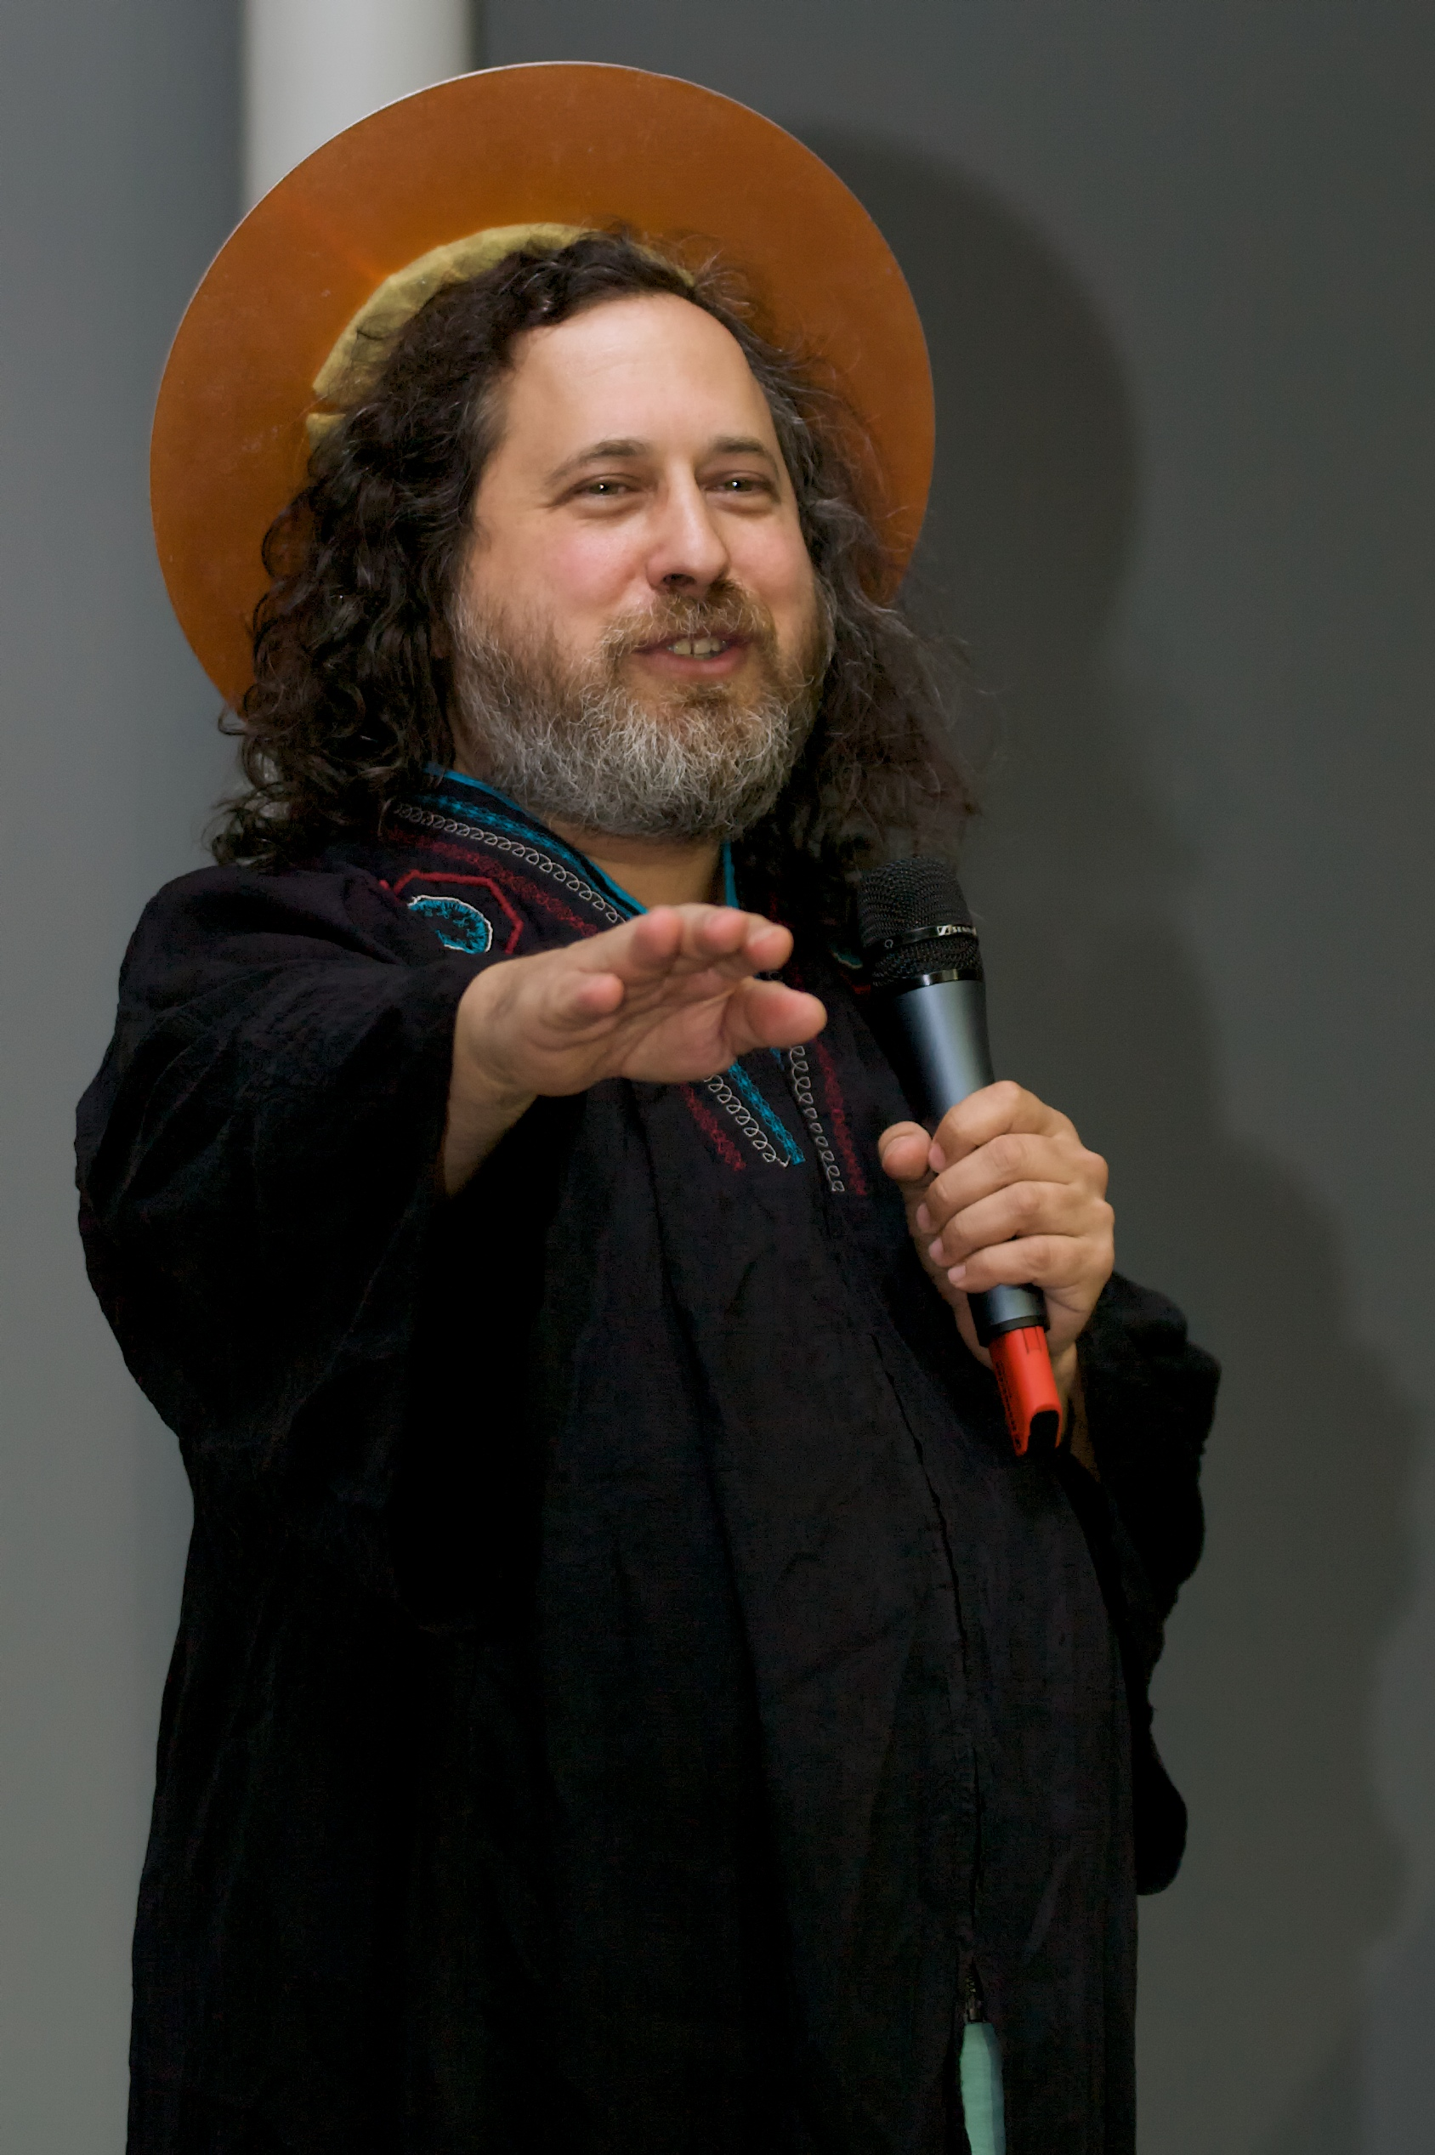
GNU (GNU is Not Unix) nedir?
AT&T Bell Laboratuvarları multics projesini bıraktıktan sonra AT&T Bell Laboratuvarları çalışanlarından Dennis M. Ritchie ve Ken Thompson yeni bir işletim sistemi çalışmalarına başladı. Bu işletim sistemine “Unics” ismini koydular. Daha sonra isim “UNIX” olmuştur.
UNIX işletim sistemi üniversitelerde duyulmaya başlandı. Böylece üniversitelerin katkıları oldu. 1980’li yılların başlarında AT&T şirketi para kazanma amacıyla UNIX işletim sistemini pazarlamaya başladı. UNIX’in gelişmesine yardımcı olanlar bu durumdan hoşlanmadı. Richard Stallman tarafından UNIX’ten bağımsız olan GNU projesi başlatmıştır. GNU araçları UNIX kodlarını içermemektedir.
1984 yılında Stallman ve arkadaşları tarafından FSF projesi başlatmıştır. FSF’nin açılımı “Free Software Foundation” yani “Özgür Yazılım Derneği”dir. FSF’nin amacı özgürce dağıtımı yapılabilecek ve kodları üzerinde değişiklik yapılabilecek GNU projesine destek vermektir.

Slide 10


Özgür Yazılımın Önemi
Geliştirme ve kullanabilme özgürlüğünün geliştirilmesi
Tekerleğin tekrar tekar icat edilmesinin önüne geçilmesi ve birikimli ilerleme mantığına dayanması
Birlikte üretme kültürünü aşılaması
İnsanlığın bilgisinin korunması
vs.

Slide 11
Özgür Yazılımın Önemi
Güvenilirlik : Açık kaynak kodlu yazılımların belki de en büyük artısı olan güvenilir oluşları, kimi çevreler tarafından doğru olmayan bir mantıkla bir dezavantaj gibi gösterilmeye çalışılmakta ve topluma ‘Açık kaynak kodlu bir yazılımın tam olarak nasıl çalıştığı kaynak koduna bakılarak bilinebildiği için yazılımın barındırdığı güvenlik problemleri saldırganlar tarafından kolaylıkla tespit edilip kullanılabilmektedir’ gibi bir düşünce yerleştirilmeye çalışılmaktadır. Fakat açık kaynak kodlu bir yazılım, doğası gereği geliştirilmesi sürecinden kullanımı zamanına değin onbinlerce göz tarafından denetlenmektedir. Var olması muhtemel bir güvenlik problemi ya da kötü niyetli bir programcı tarafından bilinçli olarak yerleştirilebilecek bir kod parçası yazılım sizin elinize ulaşmadan tespit edilmekte ve hızla düzeltilmekte ya da size ulaşması engellenmektedir. Ayrıca kimse, binlerce insanın kollektif bir şekilde geliştirdiği bir yazılımın güvenilmez olduğunu idda ederken, sınırlı sayıda kişinin geliştirdiği ve kaynak kodunu kapattığı bir yazılımın güvenilirliğini kimin ve nasıl garanti edeceği sorusuna yanıt veremez.
Sağlamlık : Yine açık kaynak kodlu yazılımların doğal geliştirme süreci içerisinde çok sayıda insan tarafından denenmeleri ve kaynak kodlarının gözden geçirilmesi sonucunca ortaya yüksek kalitede, stabil ve kuvvetli yazılımlar çıkmaktadır.
Esneklik : Kaynak kodu açık bir yazılım hızla ve kolaylıkla yeni bir sistem üzerinde çalışacak şekilde yeniden yapılandırılabilmekte, bir kısmı çıkarılarak kapsamı daraltılabilmekte ya da eklenen yeni fonksiyonlarla kapsamı genişletilebilmektedir.
Uygulama Desteği : Çok geniş bir yelpazede ve çeşitlilikteki bir çok açık kaynak kodlu özgür yazılım her gün duyurulmaktadır. Herhangi bir konudaki ihtiyaç açık kaynak kodlu yazılımlarla hızlı ve kaliteli bir şekilde çözüme kavuşturulabilmektedir.

Slide 12
Özgür Yazılımın Önemi
Tarikçeyi anlat unix ve bsd
Free bsd , open bsd , gnu linux
Revolution OS

Slide 13
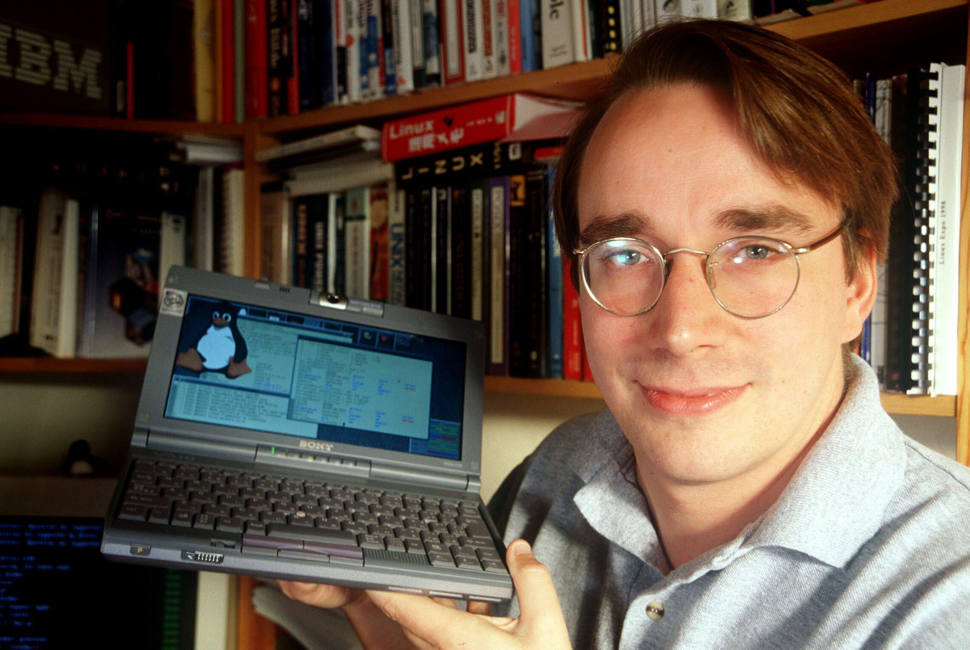

Linux Nedir?
Helsinki Üniversitesi'nde bir öğrenci:
Linus Torvalds
Revolution OS filmi
Linus’un 25 Ağustos 1991 tarihinde minix mail listesine gönderdiği maili: “Minix kullanan dışarıdaki herkese merhaba. 386(486) AT kullanan insanlar için (serbest) işletim sistemi yapıyorum. (sadece hobi, gnu gibi büyük ve profesyonel olmayacak).”

Slide 14

Peki Linux tam olarak ne?
Linux, aslında GNU/Linux işletim sistemlerinin sadece çekirdeğine (kernel) verilen isim.
Linux çekirdeğinin üzerine bir çok program eklenirse (ki bu programların bir kısmı GNU projesi araçlarını içermekte) bir Linux Dağıtımı oluşturulmaktadır.
Örneğin bir dizindeki dosyaların listelenmesi
komutu olan “ls” bile çekirdeğin bir parçası değildir.

Slide 15
Neden GNU/Linux?
Her birey ve kurum için çok farklı nedenler vardır fakat;
Özgür olması
Güvenilir ve güçlü
Esnek
Teknik bilgi sahibi olduktan sonra yönetilmesi ve düzenlenmesi için sınırların bulunmaması
Düşük sahip olma maliyeti (TCO)
Herhangi bir şirkete bağımlılığın olmaması
Sahipli donanım ve yazılımların belirlediği kısıtlar olmadan yeni özellik ekleyebilirsiniz

Slide 16
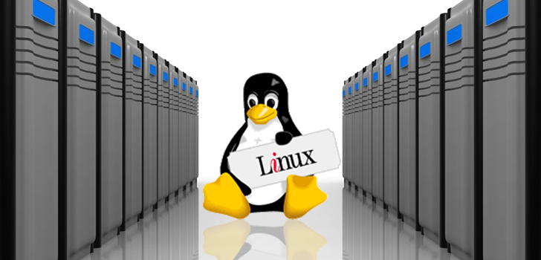
Linux çekirdeği nerelerde kullanılıyor?
Kısaca her yerde kullanılıyor.
Sunucular
Süper bilgisayarlar
Kişisel bilgisayarlar
Cep telefonları
Tabletler
E-kitap okuyucular
Akıllı ocaklar
Saatler
Video oynatıcılar
ADSL Modemler
Apple PowerPC

Slide 17
Linux çekirdeği nerelerde kullanılıyor?
Şu anda nerede ise tüm üniversite bilgi işlem merkezlerinin yanı sıra, NASA, IBM, HP, Boeing, HSBC, CityBank, SonyEricsson, Nokia, Siemens, Samsung, General Motors, Hyundai, Oracle, EToys gibi çok büyük kuruluşlar Linux kullanmakta ve bir şekilde özgür yazılımlara destek olmaktadırlar.

Slide 18
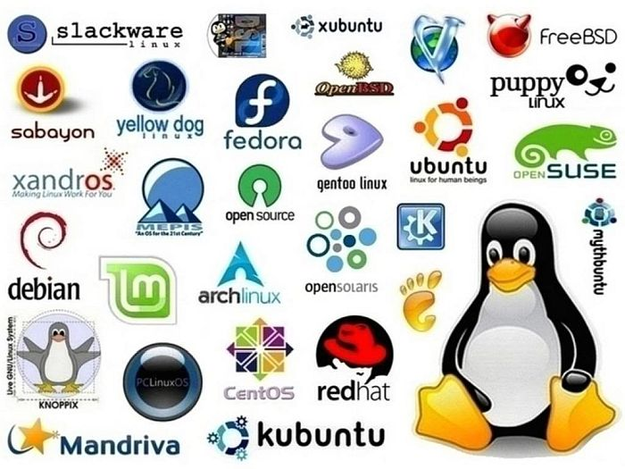
GNU/Linux Dağıtımı Nedir?
Linux çekirdeği, GNU araçları ve bir takım araçların bir araya gelmesiyle, bu birlikteliği sürdürülebilir şekilde yönetecek bir yapılandırma araçları seti, yazılım güncelleme araçları vb. ile oluşturularak tam teşekküllü bir işletim sistemi haline gelen uygulamalar bütünüdür.

Slide 19
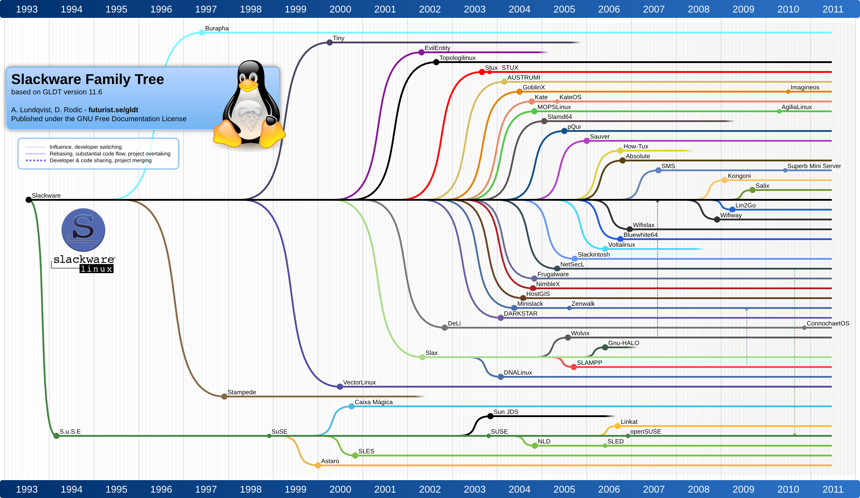
GNU/Linux Dağıtımları Nelerdir?

Slide 20
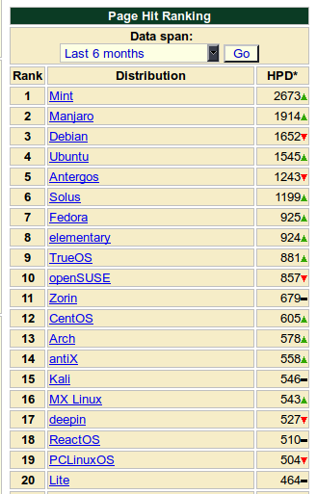
GNU/Linux Dağıtımları Nelerdir?
Özetle en çok kullanılan dağıtımlar:
Debian, Ubuntu, Linux Mint, PARDUS
RedHat, Fedora, CentOS
OpenSUSE
Arch Linux, Manjaro, Antergos
Kullanıma göre özelleşmiş dağıtımlar:
Pfsense (firewall sunucu)
FreeNAS (NAS dosya sunucusu)
PacketFence (NAC sunucusu)
https://distrowatch.com/

Slide 21





Masaüstü Ortamları

Slide 22
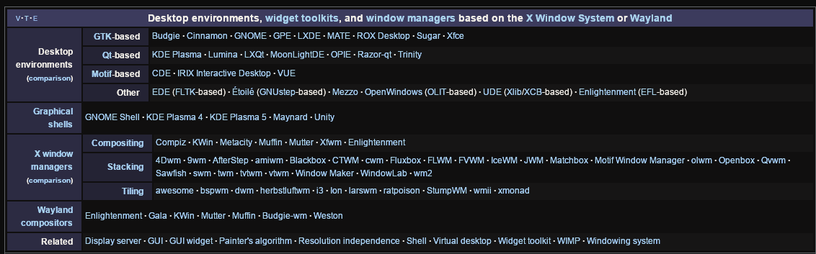
Masaüstü Ortamları ve Pencere Yöneticileri

Slide 23
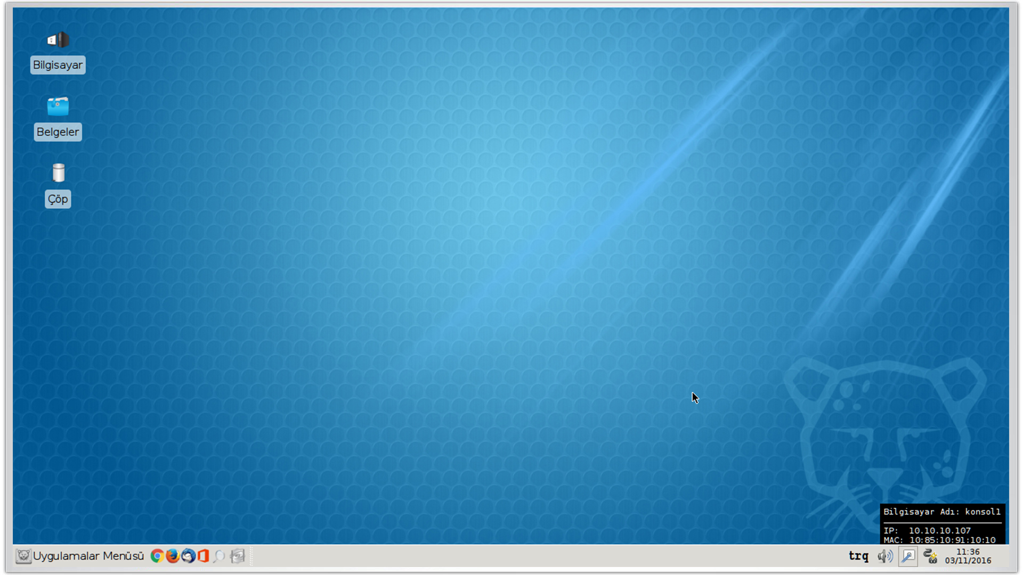

Masaüstü Ortamları
XFCE
Daha az bellek kullanmakta
KDE
Daha çok görsellik içermekte

Slide 24
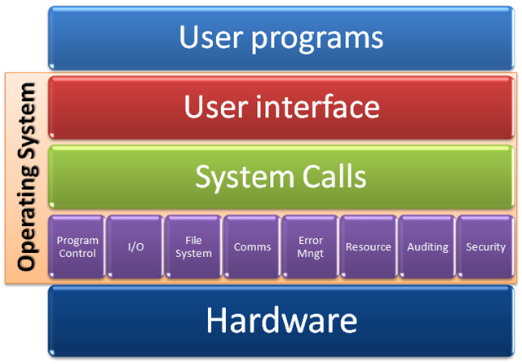
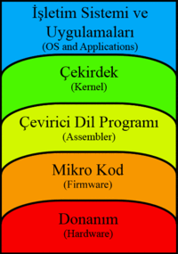
Temel Bilgisayar Mimarisi

Slide 25
Özetle İşletim Sistemi Katmanları
Uygulama Katmanı
Kabuk (Shell) Katmanı
Çekirdek (Kernel) Katmanı
Donanım Katmanı

Slide 26
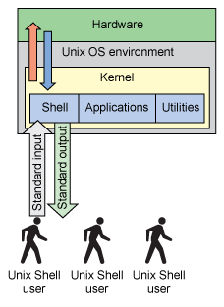
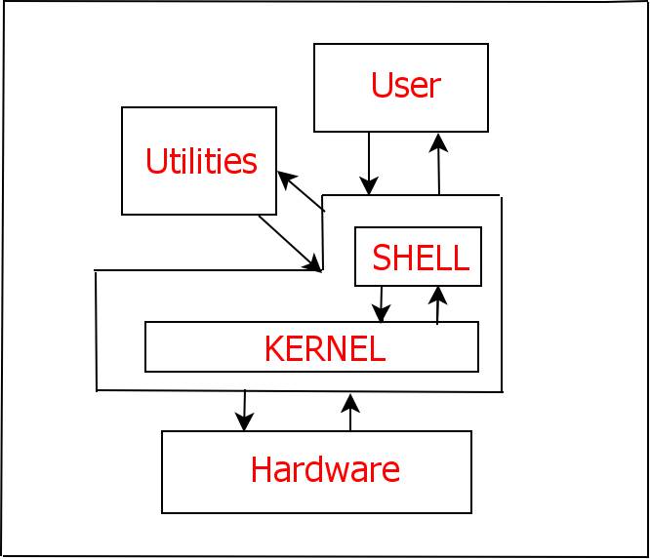
Kabuk Nedir?
Shell – Kabuk
Terminal – Uçbirim

Slide 27
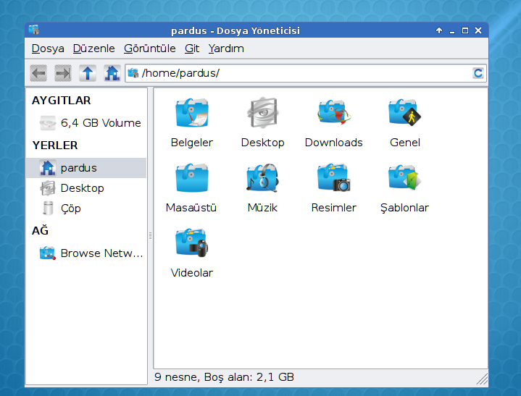
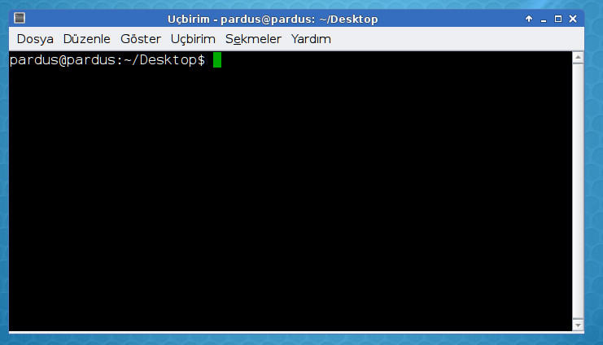
Dosya Yöneticisi
Dosya Yöneticisi
Pardus XFCE üzerinde
“Thunar”
Uçbirim (konsol, terminal)
Pardus XFCE üzerinde

Slide 28
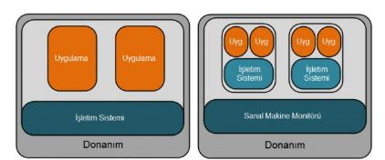
Sanallaştırma Kavramı
Sanallaştırma, işletim sistemleri ve donanımların herhangi birisinin aslını kullanmak yerine sanallaştırılmış olarak kullanmaktır.
Bu sayede bir işletim sistemi üzerinde aynı donanımlarla birden fazla işletim sistemi çalıştırılabilmektedir.
Bu teknoloji yönetim maliyetleri ve işlemci gücünden tasarruf sağlamaktadır.
2005 yılından itibaren sanallaştırma uygulamaları hayatımızda önemli yer elde etti.
Sanallaştırma olmadan Sanallaştırma ile

Slide 29
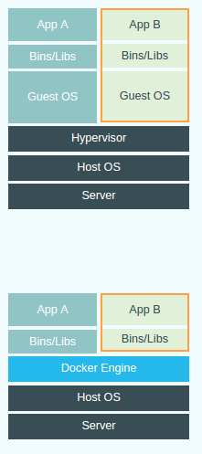
Daha da ilerisi Docker
Sanal Makine Mimarisi
Docker Mimarisi

Slide 30
Kullanılan Kaynaklar
http://www.linuxfocus.org/Turkce/March1998/article27.html
http://ab.org.tr/ab12/sunum/202.pdf
https://seminer.linux.org.tr/wp-content/uploads/ozguryazilimlisanslari.pdf
http://ozgurlisanslar.org.tr/
http://www.nyucel.com/2017/05/ozgur-yazlm-ile-ack-kaynagn-ne-fark-var.html
http://www.nyucel.com/2017/05/ozgur-yazlm-m-ack-kaynak-m-1.html

